Slide 1

BASE DE Données multimédia
Réalisé par :
Assiar nouheila
Mathor mehdi
Mejd achraf
Bahri khalid
Supervisé par:
PR. CHERGUI ADIL

Slide 2
PLAN
INTRODUCTION
BASE DE DONNÉES MULTIMEDIA
ORACLE : STOCKAGE DES FICHIERS
MONGODB : STOCKAGE DES FICHIERS
RECHERCHE PAR CONTENU
CONCLUSION

Slide 3
Bases de données multimédia
Notes:
Maintenant ,on va dévouvrir le concpt de la recherche par contenu

Slide 4
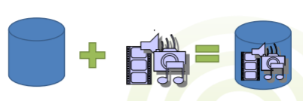
BASE DONNEES MULTIMéDIA
Databases + multimédia = MMDB

Slide 5

MULTIMéDIA?
Multimédia est une combinaison (quelque soit cette combinaison) de divers type de media .
Statique(ne dépend pas du temps )
média
Dynamic (dépend du temps )
Notes:
Pour palier aux inconvénients de la recherche par mots clés, Ici ,Les recherches commencent donc à s’orienter vers des systemes permettant de "faire voir" les images a la machine.
La question qui se pose ? Comment peut-on faire voir les images à lamachine?
Alors la une deuxième approche a été proposée : la recherche par le contenu,ici on va s’attaquer à la recherche d’image par contenu
Mais ca n’empeche pas il existe des recherche par contenu concernant d’autres multimedia .
Alors Le principal avantage de lcet approche de recherche est
1-la réduction du temps et des efforts requis pour obtenir des informations basées sur des images.
Alors la lorsqu’on a à ajoouter une nouvelle image dans la base de donnée ,il ne sera pas pratique de saisir tous les ttribus qui pourraient
Etre nécessaires pour les requêtes,la recherche par contenu offre une flexibilité dans ce sens ,car on aura pas besoin de saisir à chaque fois la description qui correspond à chaque image.
2-Il est également utile pour fournir la possibilité d'interroger des attributs tels que la texture ou la forme qui sont difficiles à représenter à l'aide de mots-clés.
La on ne parle pas des formes usuelles ,carre ,rectangle ,mais il existe des formes er des textures qui sont difficiles à representer par des mots clés ,ici ce type de recherche vient pour résoudre ce probléme

Slide 6
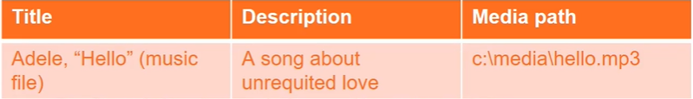
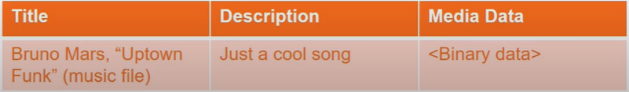
base de données multimédia ?
Une base de données multimédia est un type de base de données consacré au stockage ainsi qu'à l'organisation de données multimédia.
Les bases données liées (Linked)
MMDB
Les base de données intégrées (Embedded)
Linked
Embedded
Notes:
Pour palier aux inconvénients de la recherche par mots clés, Ici ,Les recherches commencent donc à s’orienter vers des systemes permettant de "faire voir" les images a la machine.
La question qui se pose ? Comment peut-on faire voir les images à lamachine?
Alors la une deuxième approche a été proposée : la recherche par le contenu,ici on va s’attaquer à la recherche d’image par contenu
Mais ca n’empeche pas il existe des recherche par contenu concernant d’autres multimedia .
Alors Le principal avantage de lcet approche de recherche est
1-la réduction du temps et des efforts requis pour obtenir des informations basées sur des images.
Alors la lorsqu’on a à ajoouter une nouvelle image dans la base de donnée ,il ne sera pas pratique de saisir tous les ttribus qui pourraient
Etre nécessaires pour les requêtes,la recherche par contenu offre une flexibilité dans ce sens ,car on aura pas besoin de saisir à chaque fois la description qui correspond à chaque image.
2-Il est également utile pour fournir la possibilité d'interroger des attributs tels que la texture ou la forme qui sont difficiles à représenter à l'aide de mots-clés.
La on ne parle pas des formes usuelles ,carre ,rectangle ,mais il existe des formes er des textures qui sont difficiles à representer par des mots clés ,ici ce type de recherche vient pour résoudre ce probléme

Slide 7




Des solutions?
MySQL server
Microsoft SQL Server
oracle
Notes:
Pour palier aux inconvénients de la recherche par mots clés, Ici ,Les recherches commencent donc à s’orienter vers des systemes permettant de "faire voir" les images a la machine.
La question qui se pose ? Comment peut-on faire voir les images à lamachine?
Alors la une deuxième approche a été proposée : la recherche par le contenu,ici on va s’attaquer à la recherche d’image par contenu
Mais ca n’empeche pas il existe des recherche par contenu concernant d’autres multimedia .
Alors Le principal avantage de lcet approche de recherche est
1-la réduction du temps et des efforts requis pour obtenir des informations basées sur des images.
Alors la lorsqu’on a à ajoouter une nouvelle image dans la base de donnée ,il ne sera pas pratique de saisir tous les ttribus qui pourraient
Etre nécessaires pour les requêtes,la recherche par contenu offre une flexibilité dans ce sens ,car on aura pas besoin de saisir à chaque fois la description qui correspond à chaque image.
2-Il est également utile pour fournir la possibilité d'interroger des attributs tels que la texture ou la forme qui sont difficiles à représenter à l'aide de mots-clés.
La on ne parle pas des formes usuelles ,carre ,rectangle ,mais il existe des formes er des textures qui sont difficiles à representer par des mots clés ,ici ce type de recherche vient pour résoudre ce probléme

Slide 8

MySQL server
Offre uniquement le type de blobs
What's blobs type?
Le terme "blob" signifie en fait "Binary Large Object" et est utilisé pour stocker des informations dans les bases de données.
Notes:
Pour palier aux inconvénients de la recherche par mots clés, Ici ,Les recherches commencent donc à s’orienter vers des systemes permettant de "faire voir" les images a la machine.
La question qui se pose ? Comment peut-on faire voir les images à lamachine?
Alors la une deuxième approche a été proposée : la recherche par le contenu,ici on va s’attaquer à la recherche d’image par contenu
Mais ca n’empeche pas il existe des recherche par contenu concernant d’autres multimedia .
Alors Le principal avantage de lcet approche de recherche est
1-la réduction du temps et des efforts requis pour obtenir des informations basées sur des images.
Alors la lorsqu’on a à ajoouter une nouvelle image dans la base de donnée ,il ne sera pas pratique de saisir tous les ttribus qui pourraient
Etre nécessaires pour les requêtes,la recherche par contenu offre une flexibilité dans ce sens ,car on aura pas besoin de saisir à chaque fois la description qui correspond à chaque image.
2-Il est également utile pour fournir la possibilité d'interroger des attributs tels que la texture ou la forme qui sont difficiles à représenter à l'aide de mots-clés.
La on ne parle pas des formes usuelles ,carre ,rectangle ,mais il existe des formes er des textures qui sont difficiles à representer par des mots clés ,ici ce type de recherche vient pour résoudre ce probléme

Slide 9
Microsoft SQL Server
Microsoft SQL Server traite les types d'images et de textes volumineux différemment des autres types de données
Nous offre 3 solutions :
Linked database
Le type de données VARBINARY
Le type de données "image"
Notes:
Pour palier aux inconvénients de la recherche par mots clés, Ici ,Les recherches commencent donc à s’orienter vers des systemes permettant de "faire voir" les images a la machine.
La question qui se pose ? Comment peut-on faire voir les images à lamachine?
Alors la une deuxième approche a été proposée : la recherche par le contenu,ici on va s’attaquer à la recherche d’image par contenu
Mais ca n’empeche pas il existe des recherche par contenu concernant d’autres multimedia .
Alors Le principal avantage de lcet approche de recherche est
1-la réduction du temps et des efforts requis pour obtenir des informations basées sur des images.
Alors la lorsqu’on a à ajoouter une nouvelle image dans la base de donnée ,il ne sera pas pratique de saisir tous les ttribus qui pourraient
Etre nécessaires pour les requêtes,la recherche par contenu offre une flexibilité dans ce sens ,car on aura pas besoin de saisir à chaque fois la description qui correspond à chaque image.
2-Il est également utile pour fournir la possibilité d'interroger des attributs tels que la texture ou la forme qui sont difficiles à représenter à l'aide de mots-clés.
La on ne parle pas des formes usuelles ,carre ,rectangle ,mais il existe des formes er des textures qui sont difficiles à representer par des mots clés ,ici ce type de recherche vient pour résoudre ce probléme

Slide 10
Oracle
Oracle 8i
Oracle 10g
Oracle 18c
Oracle 19c
Oracle intermedia
Oracle multimedia
Oracle Multimédia est déprécié
Oracle intermedia
n'est plus pris en charge
Notes:
Pour palier aux inconvénients de la recherche par mots clés, Ici ,Les recherches commencent donc à s’orienter vers des systemes permettant de "faire voir" les images a la machine.
La question qui se pose ? Comment peut-on faire voir les images à lamachine?
Alors la une deuxième approche a été proposée : la recherche par le contenu,ici on va s’attaquer à la recherche d’image par contenu
Mais ca n’empeche pas il existe des recherche par contenu concernant d’autres multimedia .
Alors Le principal avantage de lcet approche de recherche est
1-la réduction du temps et des efforts requis pour obtenir des informations basées sur des images.
Alors la lorsqu’on a à ajoouter une nouvelle image dans la base de donnée ,il ne sera pas pratique de saisir tous les ttribus qui pourraient
Etre nécessaires pour les requêtes,la recherche par contenu offre une flexibilité dans ce sens ,car on aura pas besoin de saisir à chaque fois la description qui correspond à chaque image.
2-Il est également utile pour fournir la possibilité d'interroger des attributs tels que la texture ou la forme qui sont difficiles à représenter à l'aide de mots-clés.
La on ne parle pas des formes usuelles ,carre ,rectangle ,mais il existe des formes er des textures qui sont difficiles à representer par des mots clés ,ici ce type de recherche vient pour résoudre ce probléme

Slide 11


Oracle APEX
Oracle APEX (Application Express) est une plate-forme de développement d'entreprise à faible code qui est utilisée pour développer et déployer des applications Web sur des bases de données Oracle.
Oracle APEX Media Extension
APEX Media Extension is a seamless alternative to Oracle Multimedia
Notes:
Pour palier aux inconvénients de la recherche par mots clés, Ici ,Les recherches commencent donc à s’orienter vers des systemes permettant de "faire voir" les images a la machine.
La question qui se pose ? Comment peut-on faire voir les images à lamachine?
Alors la une deuxième approche a été proposée : la recherche par le contenu,ici on va s’attaquer à la recherche d’image par contenu
Mais ca n’empeche pas il existe des recherche par contenu concernant d’autres multimedia .
Alors Le principal avantage de lcet approche de recherche est
1-la réduction du temps et des efforts requis pour obtenir des informations basées sur des images.
Alors la lorsqu’on a à ajoouter une nouvelle image dans la base de donnée ,il ne sera pas pratique de saisir tous les ttribus qui pourraient
Etre nécessaires pour les requêtes,la recherche par contenu offre une flexibilité dans ce sens ,car on aura pas besoin de saisir à chaque fois la description qui correspond à chaque image.
2-Il est également utile pour fournir la possibilité d'interroger des attributs tels que la texture ou la forme qui sont difficiles à représenter à l'aide de mots-clés.
La on ne parle pas des formes usuelles ,carre ,rectangle ,mais il existe des formes er des textures qui sont difficiles à representer par des mots clés ,ici ce type de recherche vient pour résoudre ce probléme

Slide 12

STOCKAGE DES FICHIERS

Slide 13
MONGODB & STOCKAGE DES LOB
MONGODB OFFRE A SES UTILISATEURS LA Possibilité de stocker les fichiers (LOB : Large objects) Dans la base de donnée au lieu de les stocker dans le système de fichiers
QUESTION : Qu’est ce que nous gagnons en faisant cela en terme de performance et de gestion de ces fichiers ?

Slide 14
INCOVENIENTS
IL FAUT TOUJOURS CHERCHER LE DOSSIER CONTENANT LES IMAGES POUR AJOUTER D’AUTRES
LA TAILLE DU PROJET/APPLICATION DEVIENT PLUS VOLUMINEUSE
LE SYSTÈME DE FICHIERS NE PEUT PAS CONTRÔLER LA REDONDANCE DES DONNÉES CAR CHAQUE UTILISATEUR DÉFINIT ET MAINTIENT LES FICHIERS NÉCESSAIRES AU FONCTIONNEMENT D'UNE APPLICATION SPÉCIFIQUE.
LES MODIFICATIONS APPORTÉES PAR UN UTILISATEUR NE SE REFLÈTENT PAS DANS LES FICHIERS UTILISÉS PAR LE DEUXIÈME UTILISATEUR, CE QUI ENTRAÎNE UNE INCOHÉRENCE DES DONNÉES.
POUR CHAQUE OPÉRATION DE RECHERCHE EFFECTUÉE SUR LE SYSTÈME DE FICHIERS, UN PROGRAMME D'APPLICATION DIFFÉRENT DOIT ÊTRE ÉCRIT. ALORS QUE LE SGBD FOURNIT DES OPÉRATIONS DE RECHERCHE INTÉGRÉES. L'UTILISATEUR DOIT SEULEMENT ÉCRIRE UNE PETITE REQUÊTE POUR RÉCUPÉRER LES DONNÉES DE LA BASE DE DONNÉES.

Slide 15
MONGODB & STOCKAGE DES LOB
Alors en stockant nos fichiers directement dans le sgbd nous bénéficions de la puissance de la base de données lorsque nous traitons ces données : nous pouvons effectuer des requêtes avancées pour trouver un fichier, en utilisant des index ; nous pouvons également faire des choses astucieuses comme la réplication de l'ensemble des fichiers.
QUESTION : COMMENT MONGODB Gère-t-elle ceci ?

Slide 16
MongoDB stocke les objets dans un format binaire appelé BSON.
QUESTION : QUEL EST LA Différence entre BSON ET JSON ?
JSON | BSON
Les données JSON contiennent leurs données de base au format JSON. Format clé-valeur | BSON offre des types de données supplémentaires par rapport aux données JSON.
{
name : ‘Achraf’,
age : 22
}
{
name : {
type : String
},
age : {
type : int
}
}

Slide 17
MongoDB stocke les objets dans un format binaire appelé BSON.
CONTRAINTE : la taille des objets MongoDB est généralement limitée à 4 MB.
SOLUTION : les fichiers sont "découpés" en plusieurs objets de moins de 4 MB chacun.
Stockage
Récupération

Slide 18
Comment découpons nous le fichier en plusieurs objets ?
MONGODB nous propose un format standard pour ce chunking : GRIDFS
GridFS utilise par défaut deux collections files et chunks pour stocker les métadonnées du fichier et les chunks.

Slide 19
Voyons maintenant comment PEUT-on faire cela

Slide 20
Le concept de la Recherche par contenu
Notes:
Maintenant ,on va dévouvrir le concpt de la recherche par contenu

Slide 21
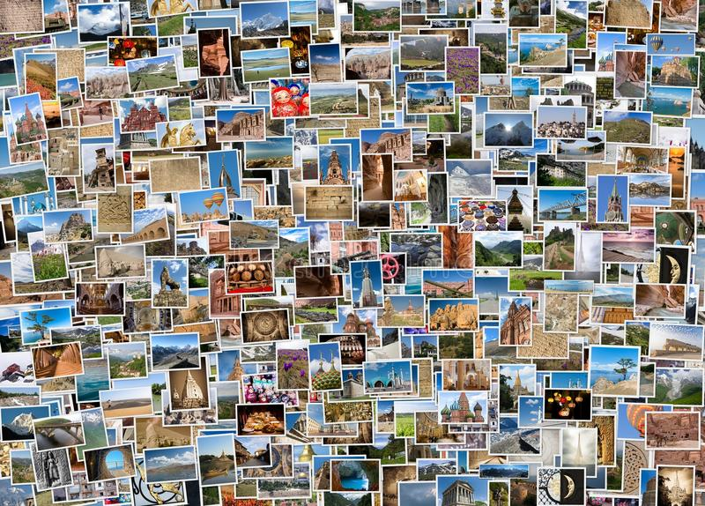
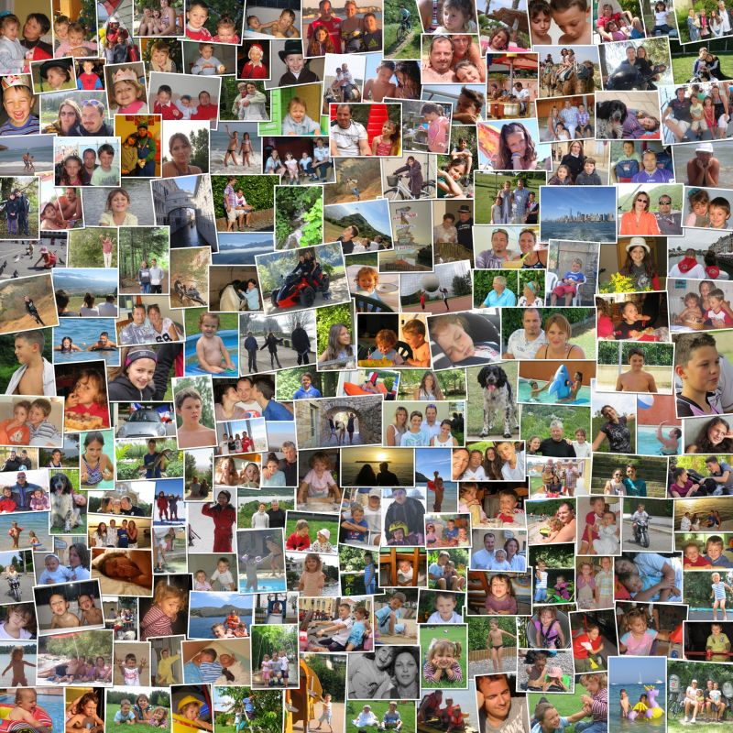
problématique
Comment retrouver une image parmi une collection d’images ?

Slide 22
Recherche d’image par mot clé
Notes:
pour répondre à cette question, il existe bien deux approches,
1-une première approche consiste à la recherche des images par des mots clés (définition),
la plupart des systèmes de recherche
d’images utilisent des mots clés pour
caractériser chaque image de la base
c’est-à-dire que pour chaque image ,la personne qui s’occupe de la base de donnée est censé ajouter une colonne ou il donne description détaillé de l’image avec des mots clés significatif
Cependant ,Ce type de caractérisation comporte un certain nombre d’inconvénients,

Slide 23
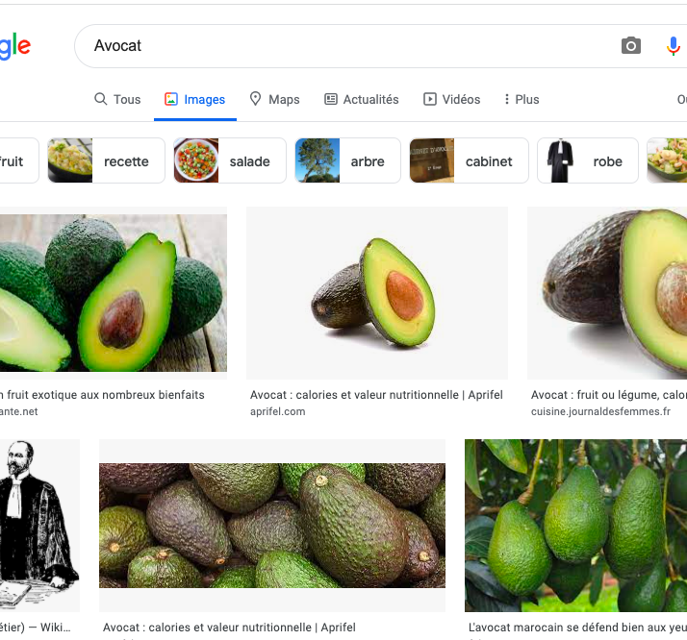
Subjectivité
“ A picture is worth a thousand words”.
Notes:
tout d’abord la sujctivite:
,A picture is worth a thousand words". Voila la phrase cle qui peut décrire particulerement les problemes liés à ce type de recherche
Il sera impossible de traduire une image par des mots clés
. En effet
On ne pas pas aller trop loin dans la desciption de l’image sans rien oublier d'important.
La figure illustre bien les inconvenients de ce type de requête. En effet
l’utilisateur veut trouver des images qui contiennent une photo d’un avocat ,,une personne qui exerce le metier, cependant la plupart des résultats ne sont pas pertinenenes,la recherche est confondu avec le fruit d’avocat
Il existe bien d’autres exemples
Par exemple si on cherche un produit –un t-shirt avec de telle et telle caractériqtiques,il sera déficile de décrire textuellement ce qu’on cherche,un t-shirt avec des manches long,de couleur tel et tel ,avec un certain motif ,et apres ,on est pas sur si le moteur de recherche arrive bien à detecte ce qu’on cherche exactement.

Slide 24
Recherche D’ image par contenu
La recherche d'image par le contenu (en anglais : content-based image retrieval ou CBIR) est une technique permettant de rechercher des images à partir de ses caractéristiques visuelles.. Un cas typique d'utilisation est la recherche par l'exemple où l'on souhaite retrouver des images visuellement similaires à un exemple donné en requête.
Notes:
Pour palier aux inconvénients de la recherche par mots clés, Ici ,Les recherches commencent donc à s’orienter vers des systemes permettant de "faire voir" les images a la machine.
La question qui se pose ? Comment peut-on faire voir les images à lamachine?
Alors la une deuxième approche a été proposée : la recherche par le contenu,ici on va s’attaquer à la recherche d’image par contenu
Mais ca n’empeche pas il existe des recherche par contenu concernant d’autres multimedia .
Alors Le principal avantage de lcet approche de recherche est
1-la réduction du temps et des efforts requis pour obtenir des informations basées sur des images.
Alors la lorsqu’on a à ajoouter une nouvelle image dans la base de donnée ,il ne sera pas pratique de saisir tous les ttribus qui pourraient
Etre nécessaires pour les requêtes,la recherche par contenu offre une flexibilité dans ce sens ,car on aura pas besoin de saisir à chaque fois la description qui correspond à chaque image.
2-Il est également utile pour fournir la possibilité d'interroger des attributs tels que la texture ou la forme qui sont difficiles à représenter à l'aide de mots-clés.
La on ne parle pas des formes usuelles ,carre ,rectangle ,mais il existe des formes er des textures qui sont difficiles à representer par des mots clés ,ici ce type de recherche vient pour résoudre ce probléme

Slide 25
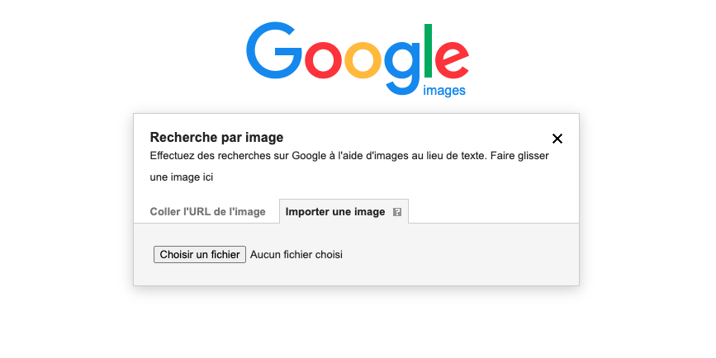

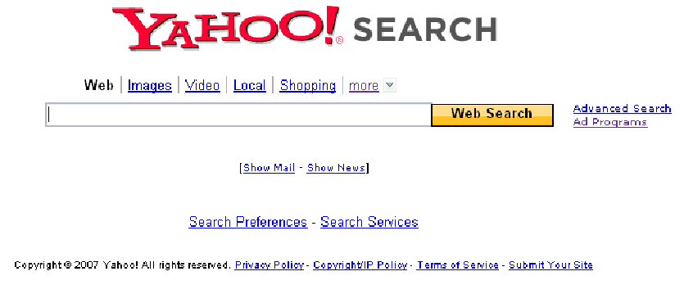
Les moteurs de recherche d’image par contenu
Notes:
(ici je peux donner un exemple de moteur de recherche de ggogle)
De nos jours, les moteurs de recherche d’images sont plus avancés que jamais. Quel que soit le type d’image que vous souhaitez trouver.
Google Image Search,un moteur de recherche qui utlise de plus de 10 milliiards d’entrées de base de données ,il fonctionne en comparant une image requete avec les images déjà présentes sur
internet ,
Yahoo Image Search offre les memes possibilités,focus et ils existent bien d’autres moteurs de recherche.
Grace à de tels outils,il est possible de retrouveer la source de l’image,d’en trouver une version de meuilleure qualité .
https://www.google.com/imghp?hl=fr

Slide 26
Quels sont les applications de la recherche d’image par contenu
l'imagerie médicale.
la reconnaissance faciale.
Le domaine industrielle.
Le domaine d’architecture et de la construction.
Notes:
Parmi les exemples d'applications de base de données où la recherche par contenu est utile -
La reconnaissance faciale est utilisée par exemple par Interpol ou pour rechercher les criminels.
:les architectes ont souvent besoin de se referer à de précédentes créations dont les caractéristiques techniques sont similaires.

Slide 27
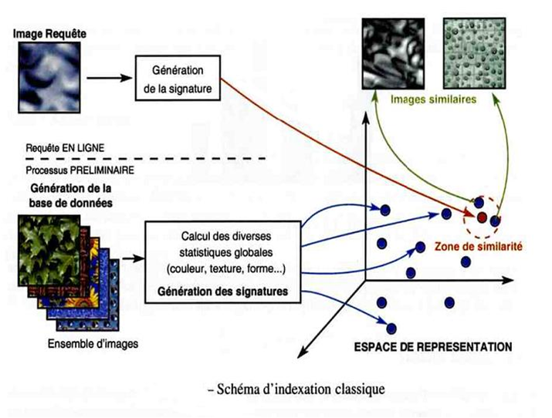
Comment fonctionne la recherche basée sur le contenu ?
Notes:
Alors comment fonctionne la recherche basée sur le contenu
On dispose Un ensemble d’image dans la base de donnes ,dans une premiere étape chaque image insérée dans la base de données est analysée et une représentation compacte de son contenu est stockée dans un vecteur de caractéristiques, qu’on appelle signature.
,c’st quoii une signature, c’est tout simplement un vecteur qui représente ‘image calculée a partie de ses caractéristiques,coluer,forme,texture (par la suite nous allons détaillée chaqu’un ces caractéristiques) Voila on calcule un ensemble de statiqtique globale et à partir de ces statistisues on genere des signatures
Donc une fois les signatures sont générés, voila icidans ce graphe chaque point correspond à la signature d’une image
ensuite qu’on l’utilisateur cherche une image requte, la il s’agit de calculer la signature de la nouvelle image ,ensuite de la comparer avec les autres signatures,
Ici On peut bien voir ici les images les plus proche de l’ image requete ,ils se trouve dans la meme zone de sililarité

Slide 28
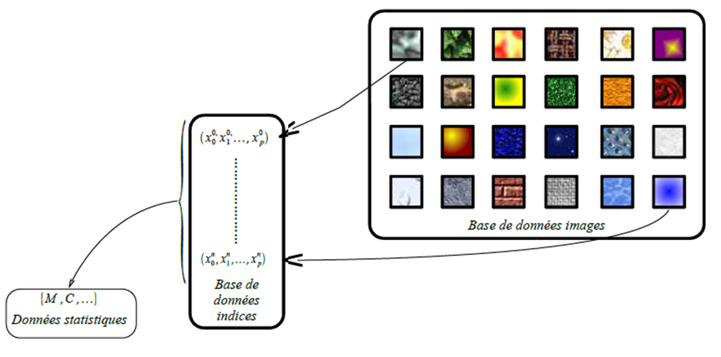
CBIR:principe hors-ligne :indexation
Calcul des signatures (indices) de description pour toutes les images de la base
Notes:
Comme nous avons déjà mentioné ,la recherche par contenu se répartit en deux phases
Dans une premiere étape etape offline
On dispose d’une base de donnée d’image ,a partir de laquelle on essaye d’obtenir une base de donnée indices ,cad une base de donnes de signatures, donc pour chaque image, on calcule la signature(ici a partir d’un ensemble de donnes statistiques) et on la stocke dans la nouvelle base de données

Slide 29
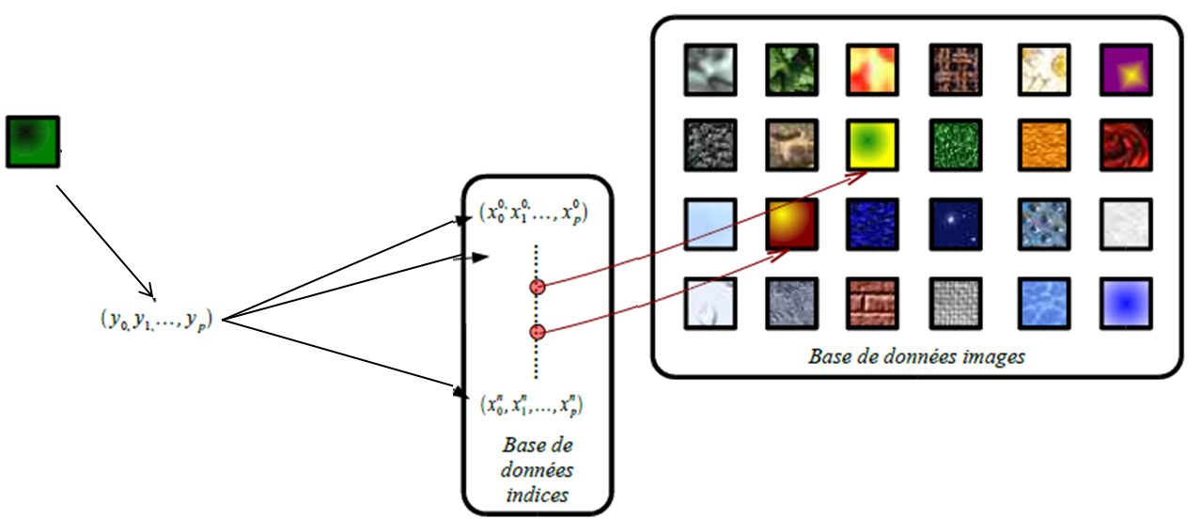
CBIR:principe EN-ligne : Recherche
Calcul de signature pour l’image inconnue (image requête)
Mesure de similarité de la signature de l’image inconnue avec celle
de la base de donnée.
Résultat : adresse des meilleures images au sens de la mesure de similarité.
Notes:
une deuxième étape (online) qui consisteà la recherche,
L’mage requete que l’utilsateur cherche à trouver
cà dire on cherche les images les plus similaires

Slide 30
Les descripteurs d’image
La couleur:
La couleur représente la répartition des couleurs dans l'ensemble de l'image.
La forme :
la Forme représente les formes qui apparaissent dans l'image. La texture :
La texture représente les motifs et les textures de bas niveau au sein de l'image.
Notes:
Nous avons déjà mentionée que pour chque image ,on calcule la signature en se basant sur un ensemble des caractéristiques,alors quels sont ses caractéristisques,
La coleur,l a forme ,texture,pour chaque attribut.
Tout d’abord la coleur
Il existe bien le critére de l’emplacement
Alors L'emplacement vient pour représente les positions des composants de forme, de couleur et de texture.
L'emplacement en lui-même n'est pas un paramètre de recherche significatif, mais en le combinant avec l'un des trois attributs visuels, on obtient des résultats important,je donnerai par la suite un exemple condret pour mieux comprendre.

Slide 31
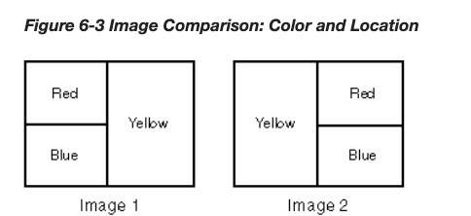
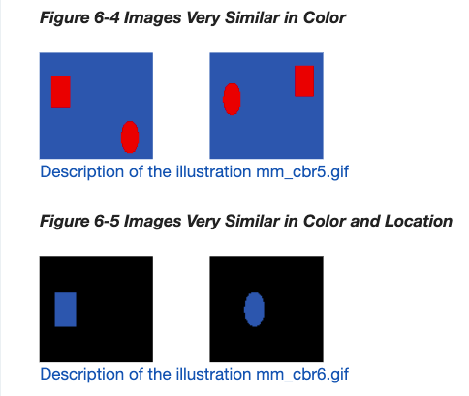
La couleur
Notes:
On commence par le descripteur de couleur,
L'image 1 à gauche et l'image 2 à droite ont la même taille et sont remplies de couleurs unies. Dans l'image 1, le quart supérieur gaucge est rouge, le quart inférieur gauche (25 %) est bleu et la moitié droite (50 %) est jaune.
Par contre Dans l'image 2, le quart supérieur droit (25 %) est rouge, le quart inférieur droit (25 %) est bleu et la moitié gauche (50 %) est jaune.
Si les deux images sont comparées d'abord uniquement sur la couleur, la obtient une similitude totale . car chaque couleur (rouge, bleu, jaune) occupe le même pourcentage de l'image totale
Par contre si les deux images sont comparé sur la couleur et l'emplacement, : on retrouvra aucune similitude car il n'y a pas de chevauchement dans le placement d'aucune des couleurs entre les deux images
L’emplacement de bleu dans la premiere image ,n’est pas le meme dans le deuxieme image,de meme pour le jaune ,le rouge
Ainsi, si vous devez sélectionner des images en fonction de la ou des couleurs dominantes (par exemple, pour trouver des appartements avec des intérieurs bleus), accordez une plus grande importance relative à la couleur. Si vous avez besoin de rechercher des images avec des couleurs communes dans des emplacements communs aors la il faut accordez une plus grande importance relative à l'emplacement et à la couleur ensemble. La figure 6-4 montre deux images de couleurs très proches.
La figure 6-5 montre deux images très proches en couleur et en emplacement.

Slide 32
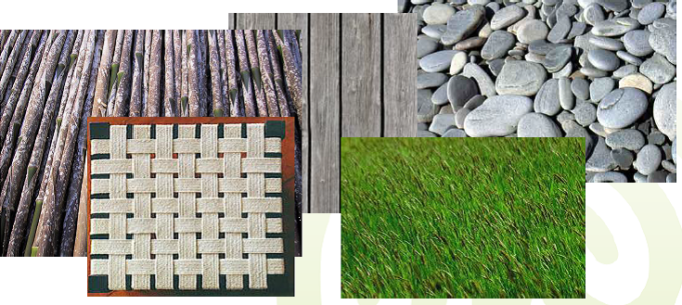
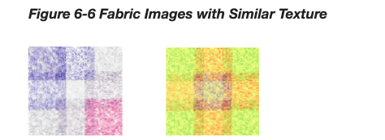
Descripteurs de texture
Textures : Quelle d´efinition
La Texture
Notes:
6.2.2 Texture
La texture reflète la texture de l'image entière. La texture est particulièrement utile pour les images complètes de textures, telles que les catalogues de de bois, de marbre, de sable ou de pierres. Ces images sont généralement difficiles à catégoriser en utilisant uniquement des mots-clés car notre vocabulaire pour les textures est limité. La texture peut être utilisée efficacement pour des rechercher des textures spécifiques,
mais aussi La figure 6-6 montre deux échantillons de tissu similaires en treme de texture.

Slide 33
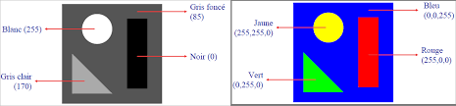
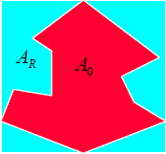
La Forme
Caractérisation des objets contenus dans l’image: représentation de composantes .
Caractéristique interne :description de la région occupée par l’objet (surface…) .
Caractéristiques externes: description du conteur de l’objet représenté par le périmètre , circularité , rectangulaire .
Notes:
Les formes sont déterminées en identifiant des régions de couleur uniforme. La forme est utile pour capturer des objets tels que des lignes d'horizon dans des paysages, des formes rectangulaires dans des bâtiments et des formes organiques telles que des arbres.
. La figure 6-7 montre deux images de forme très proche.

Slide 34
Comment fonctionne la correspondance entre l’image requête et les images de la base de donnée ?
Le poids :
Chaque valeur de poids reflète le degré d’importance de l’attribut .
Le score
Il mesure la similarité et la distance entre deux images.
Notes:
6.3 Comment fonctionne la correspondance entre l’image requete et les images de la bse de donnée
Ici il est bien necessaire de comprendre certains termes,tout d’abord le poids
6.3.1 Poids
Par exemple, si vous souhaitez que la couleur soit complètement ignorée dans la correspondance, attribuez un poids de 0 à la couleur ; dans ce cas, toute similitude ou différence entre la couleur des deux images est totalement ignorés.
D'un autre côté, si la couleur est extrêmement importante, attribuez-lui un poids supérieur à n'importe lequel des autres attributs ; cela entraînera une similitude ou une dissemblance entre les deux images en terme de couleur.
Les valeurs de poids peuvent être comprises entre 0,0 et 1,0 .
Il est égalemnt important de comprendre la notion de score
Score
Le score peut aller de 0,00 (aucune différence) à 100,0 (différence maximale possible). Ainsi, plus deux images sont similaires par rapport à un attribut , plus le score sera petit pour cet attribut

Slide 35
Utilisation d'un index pour comparer les signatures
Un index est une structure de données qui permet d'accélérer les recherches dans une table
Un index de domaine, ou index extensible, est une approche pour prendre en charge des objets de données complexes.
Notes:
Une fois créé, l'index se met automatiquement à jour chaque fois qu'une image est insérée, mise à jour ou suppression de la table de la base de données.
Pour de meilleures performances avec de grandes bases de données d'images, vous devez toujours créer et utiliser un index pour rechercher dans les signatures d'images.
Le modèle de recherche par défaut compare la signature de l'image de requête aux signatures de toutes les images stockées dans la base de données. Cela fonctionne bien pour les requêtes simples sur quelques images ,Cependant, si vous souhaitez comparer cette image avec des milliers ou des millions d'images pour déterminer si les images correspondent, une recherche linéaire dans la base de données ne serait pas pratique. Dans ce cas, un index basé sur les signatures d'images améliorerait considérablement les performances.

Slide 36
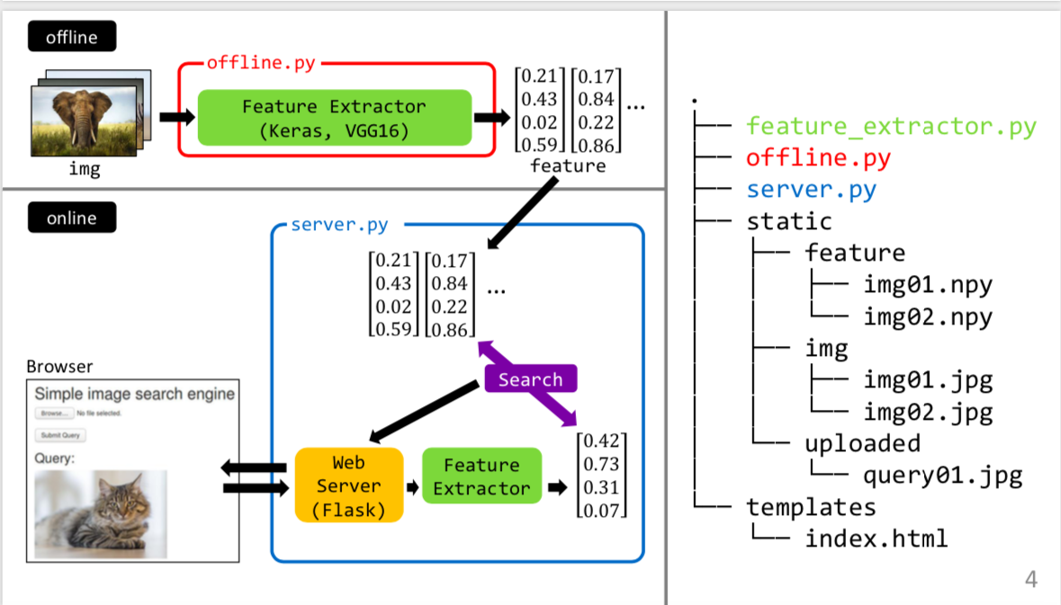
Application exemple pratique
Notes:
Juste pour vous rapprocher de l’idéé ,de la recherche par contenu ,nous avons choisi de faire un programme qui permet la recherche des images avec python ,
,il existe deja des librairies qui nous facilitent le travail,ici nous avons travailler avec la libraire de tensorflow,c’est une bibliotheque de machine learning et deep learning;
Et flask un framework de de vellopement web,car nous avons choisi d’illustrer l’exemple avec une application web.
Rapidement ,juste pour vous expliquer la structure du projet,
Tout d’abord on a un dossier static ,qui se compose de trois dossier feature,img,uploaded
Image stocke la base de donne des images,
Feature,les signature,pour chaque image on calcule la signature, on a déjà dit que les signatures sont sous formats de vecteur,
on la stocke dans un fichier avec extension .npy, Un fichier npy est tout simplemnt un fichier de tableau nuumpy ou on stocke les signatures extraits de l’image,

Slide 37
merci
Notes:
Maintenant ,on va dévouvrir le concpt de la recherche par contenu

Slide 38
webographie
https://docs.oracle.com
https://techterms.com
https://www.asjp.cerist.dz
https://www.relationaldbdesign.com/database-admin/module5/load-lobData-with-sqlLoader.php
https://mikedietrichde.com/2018/08/10/oracle-multimedia-is-deprecated-in-oracle-18c/
https://www.apexmediaextension.com/index.html#why
Notes:
Maintenant ,on va dévouvrir le concpt de la recherche par contenu

